Slide 1


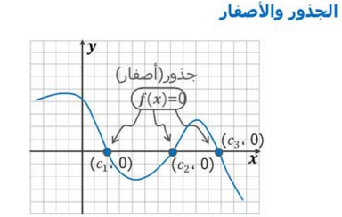
إعداد المعلمة: هند العديني

Slide 2
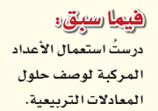
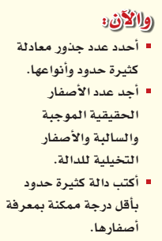

عددي طرق حل معادلات الدرجة الثانية ؟
كيف يتم تحديد عدد حلول معادلة الدرجة الثانية وأنواعها؟
كيف يمكن تحديد عوامل كثيرات الحدود ؟

Slide 3
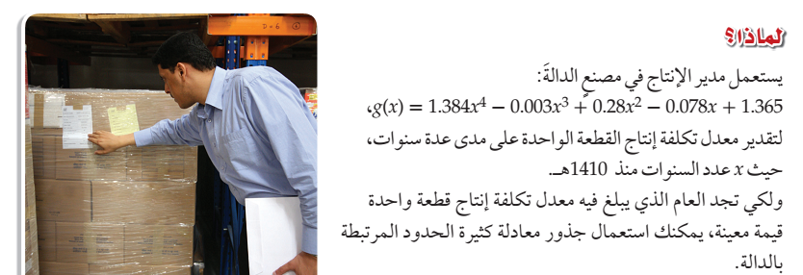
بناء على المعادلة ما تكلفة إنتاج القطعة الواحدة في عام 1410؟
هل تبقى المعادلة صحيحة لقيم x السالبة ؟

Slide 4

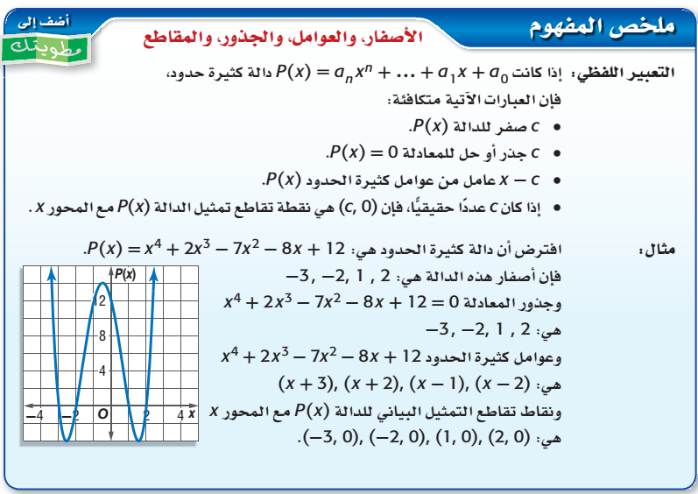

Slide 5
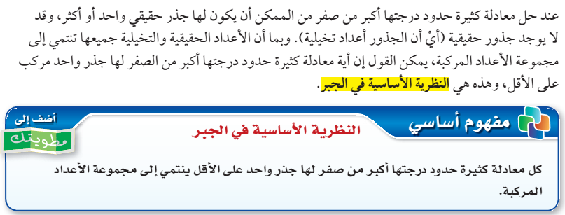

Slide 6
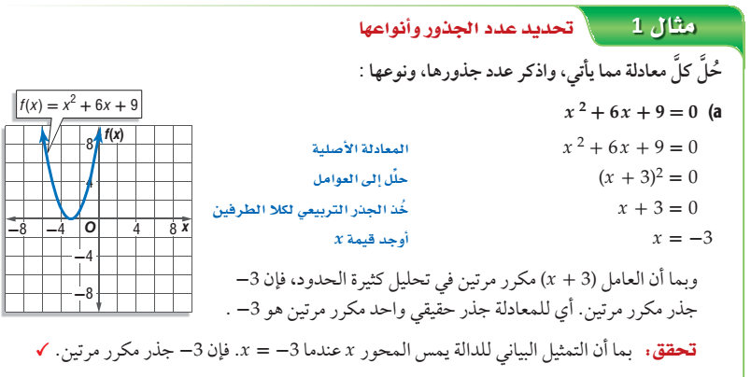

Slide 7
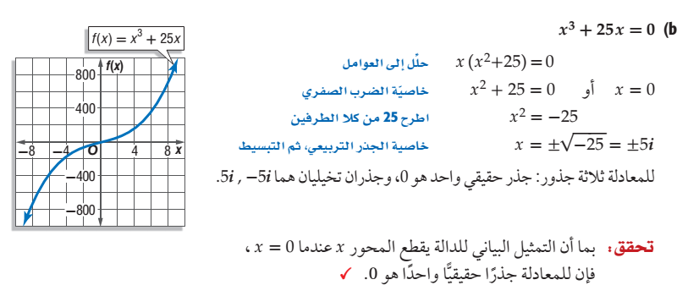

Slide 8



الزمن
دقائق10
استراتيجية الجيكسو

Slide 9
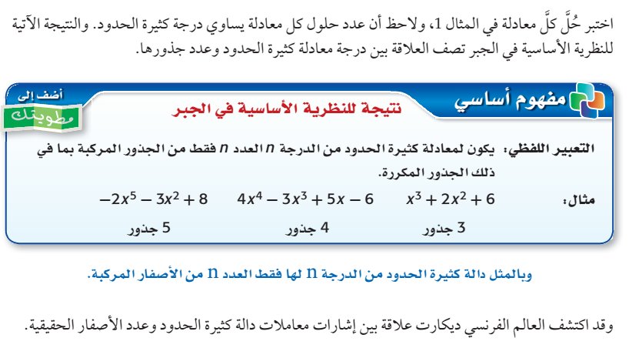

Slide 10

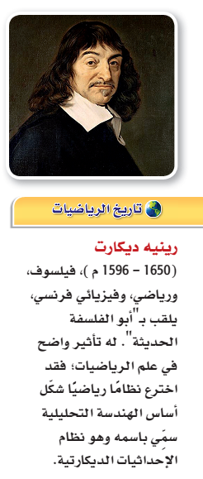

Slide 11
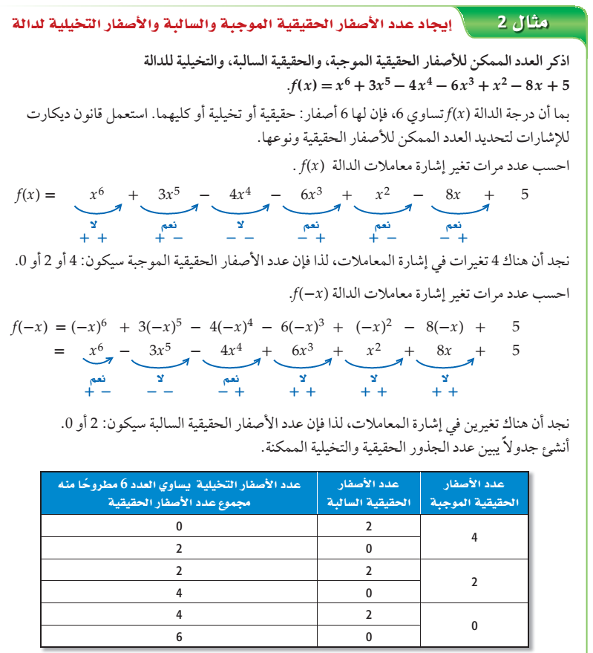
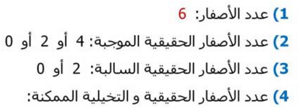


Slide 12


الزمن
دقائق5

Slide 13

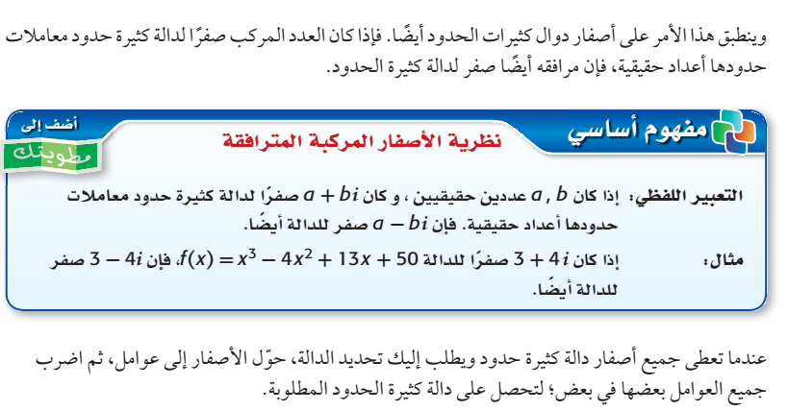


Slide 14

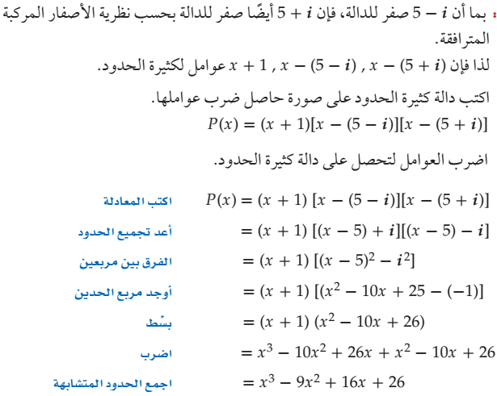
`

Slide 15

الزمن
دقائق5

Slide 16




الزمن
دقائق15
فردي

Slide 17
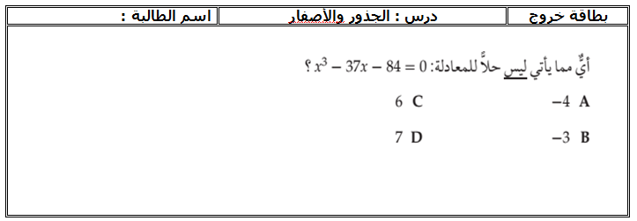
فردي
التقويم

